Slide 1


Slide 2
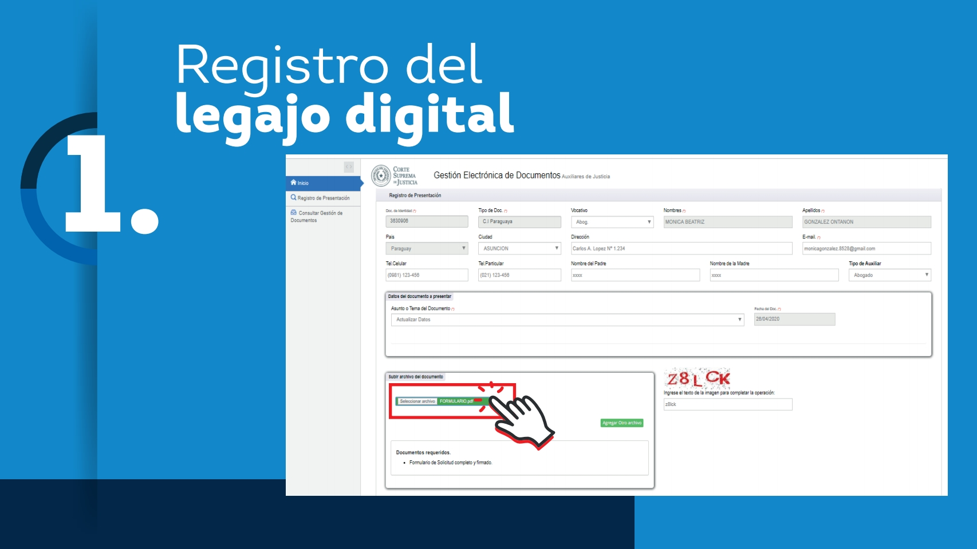
Haz Click en la imagen

Slide 3
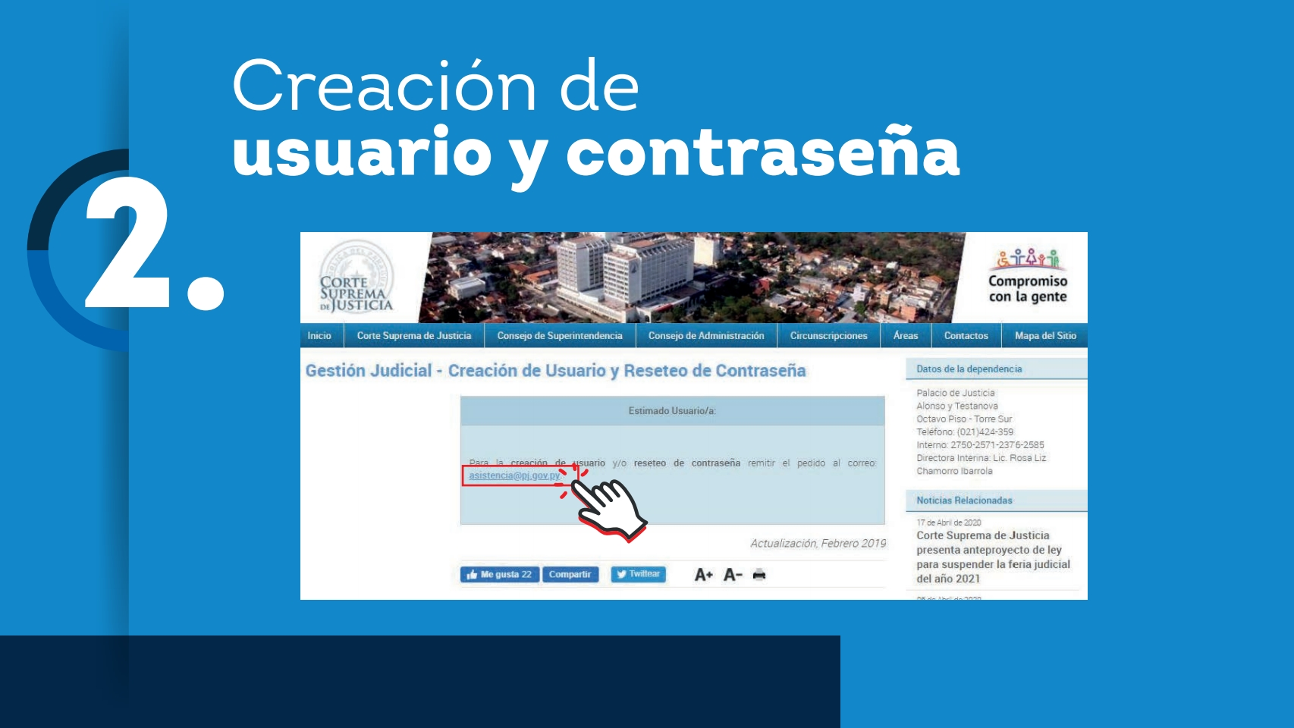
Haz Click en la imagen

Slide 4


Haz Click en la imagen
Ver vídeo

Slide 5

Ver vídeo

Slide 6
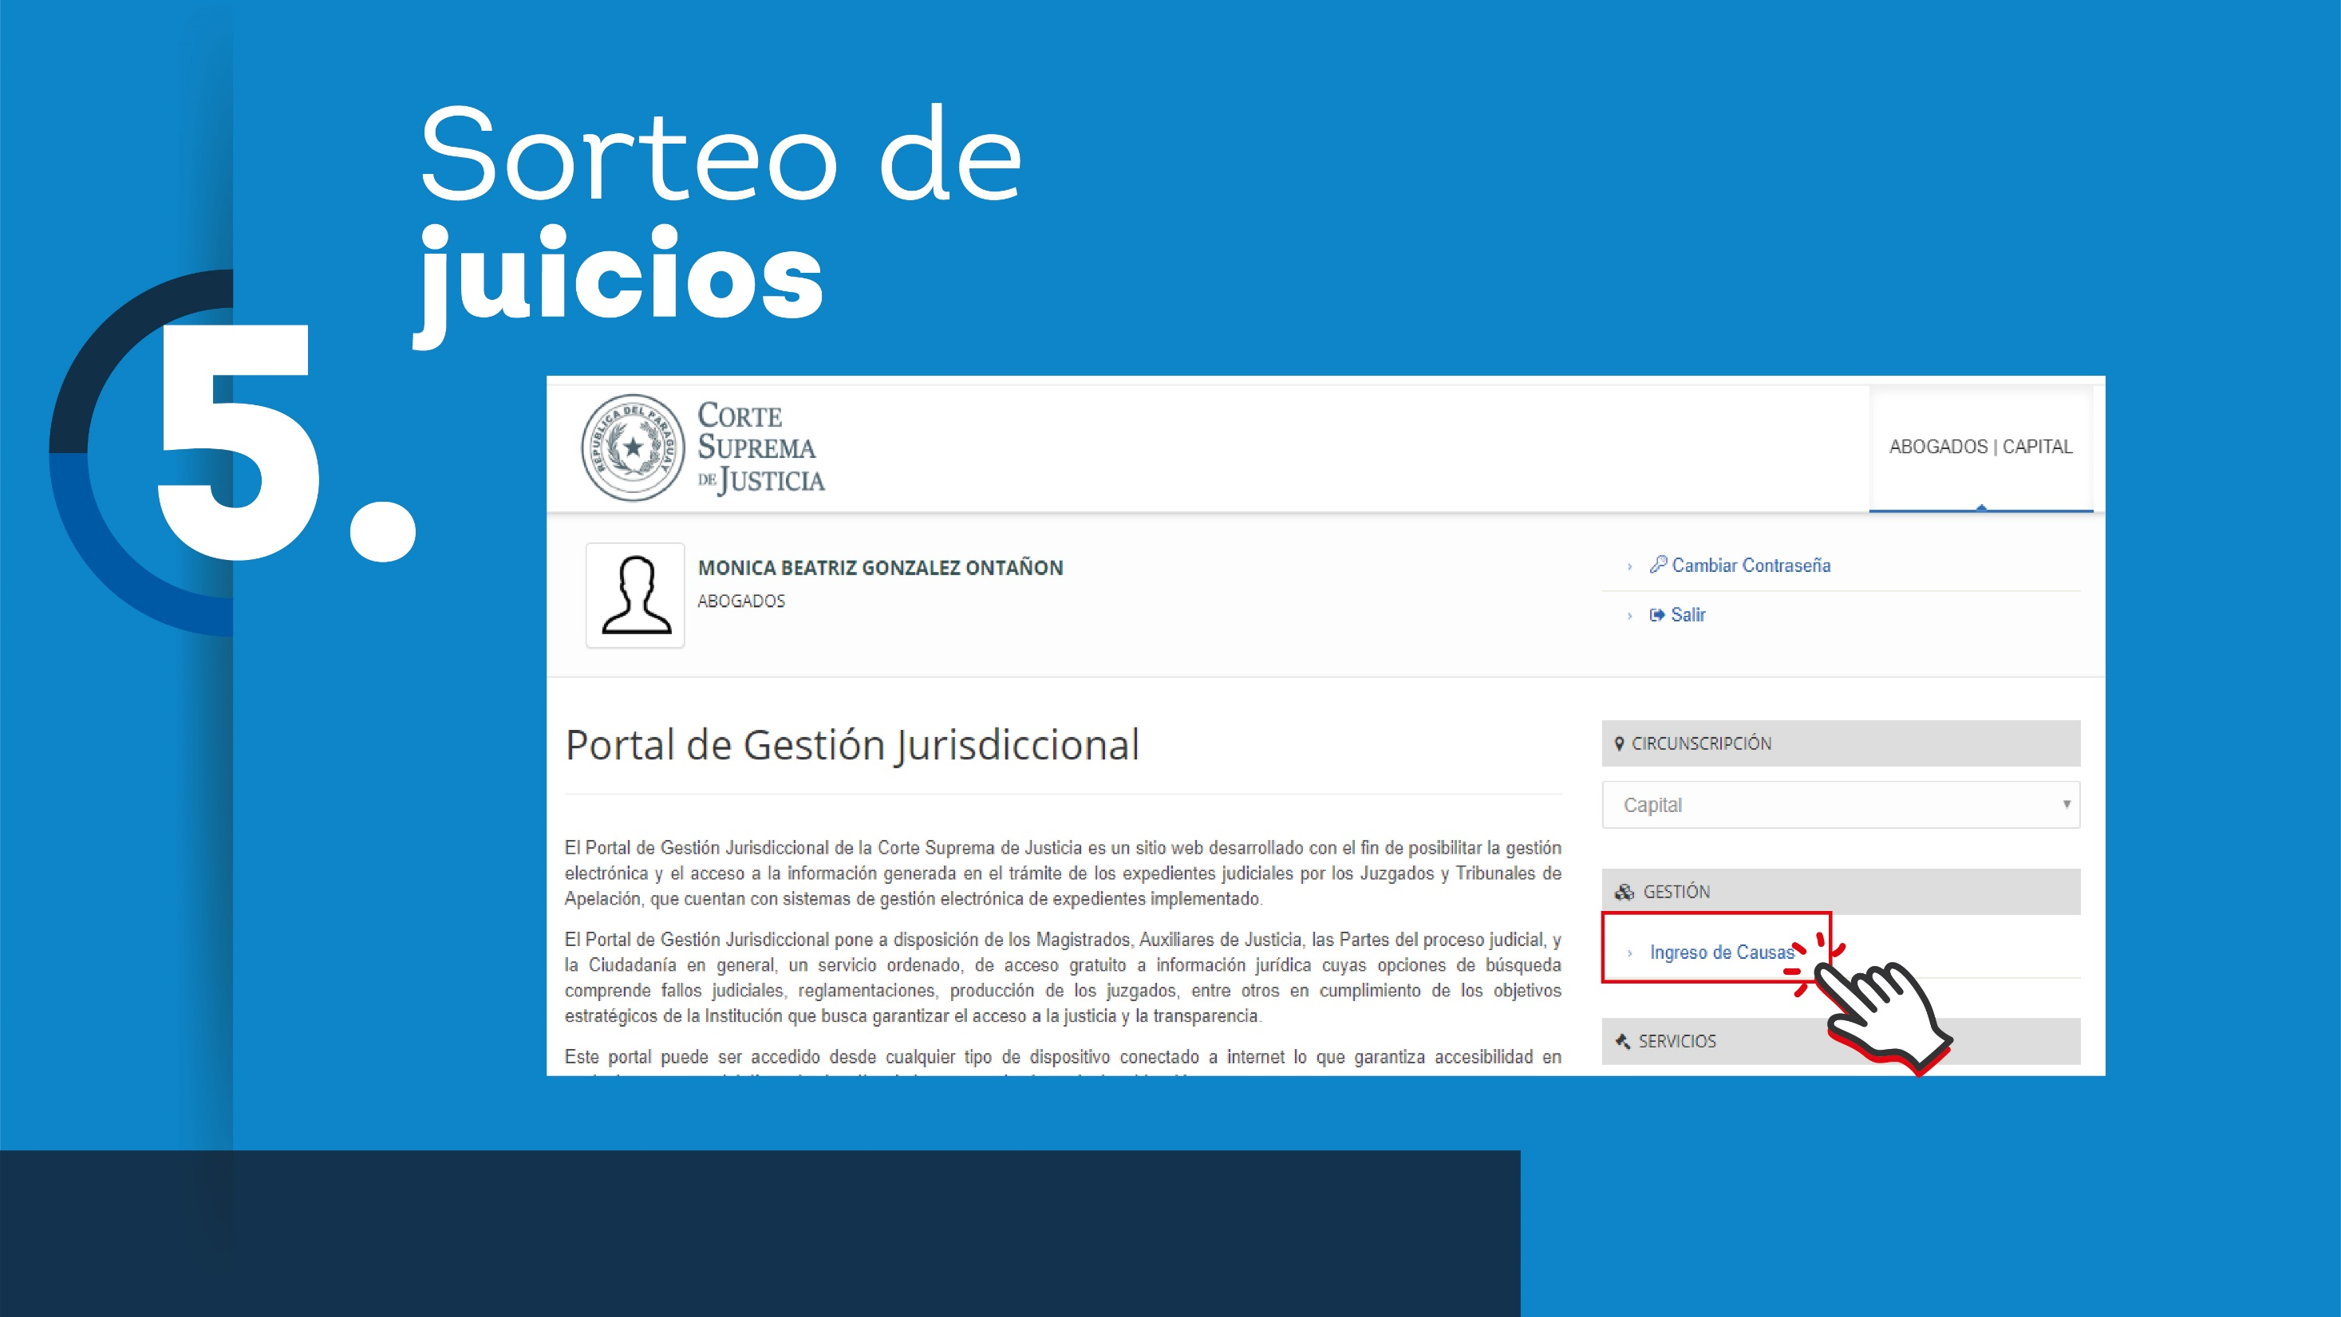
Ver vídeo

Slide 7
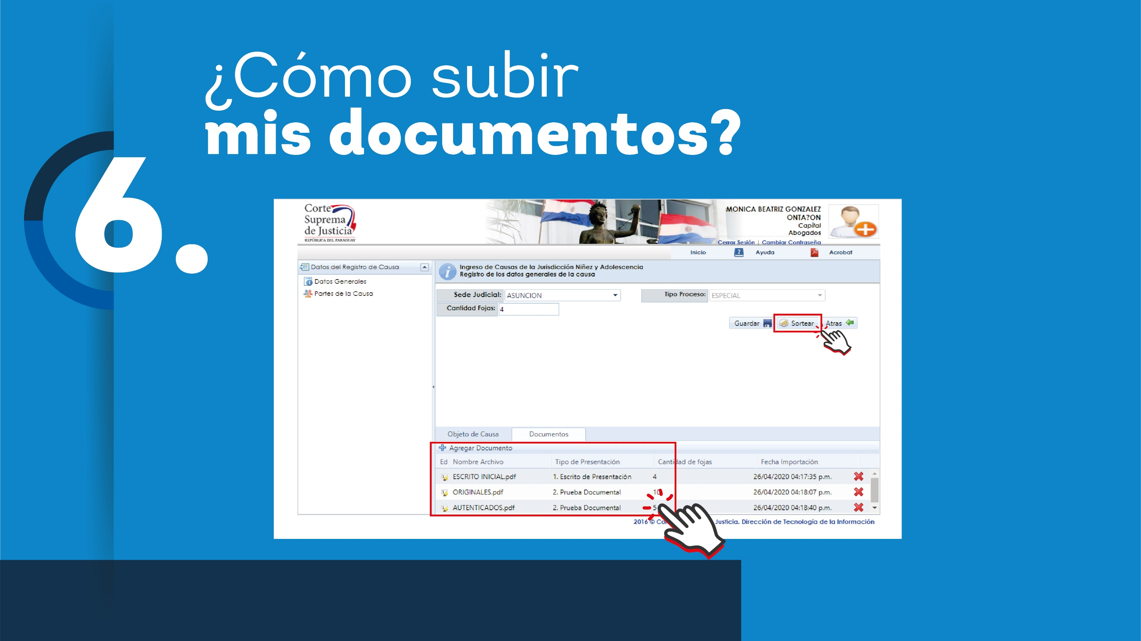

Slide 8
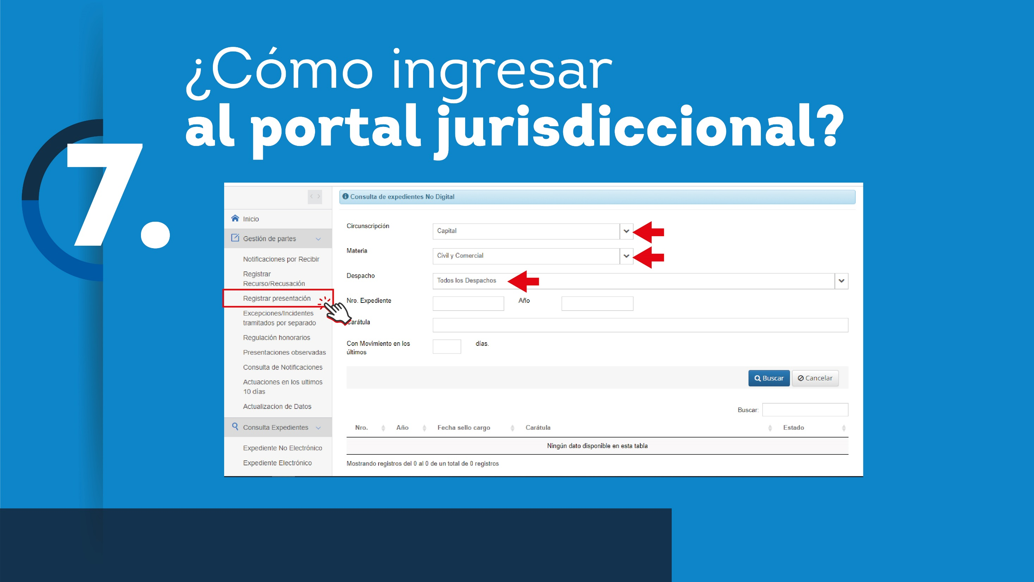
Ver vídeo 1
Ver vídeo 2

Slide 9

Ver vídeo

Slide 10

Ver vídeo

Slide 11
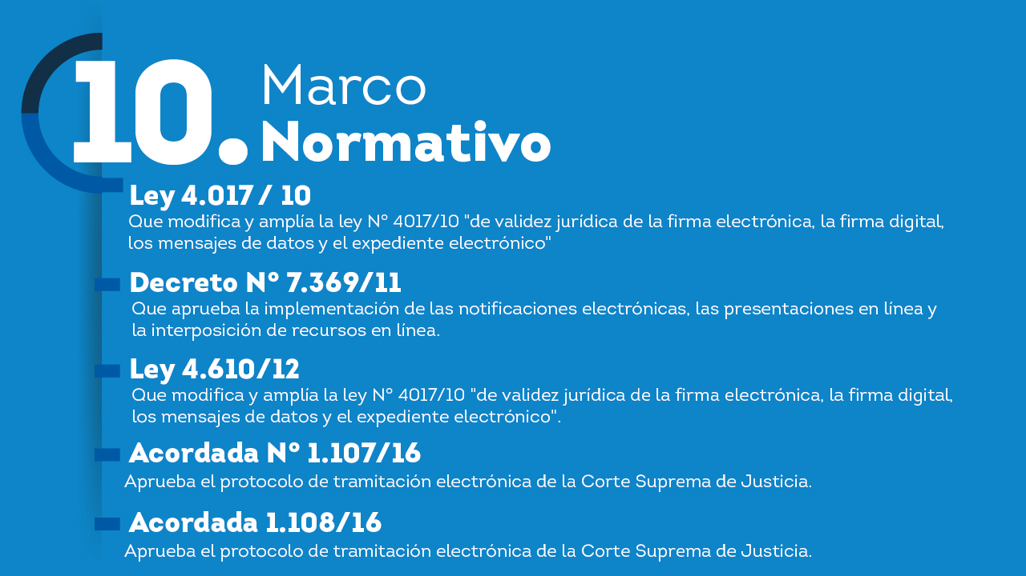
Ver aquí
Ver aquí
Ver aquí
Ver aquí
Ver aquí

Slide 12
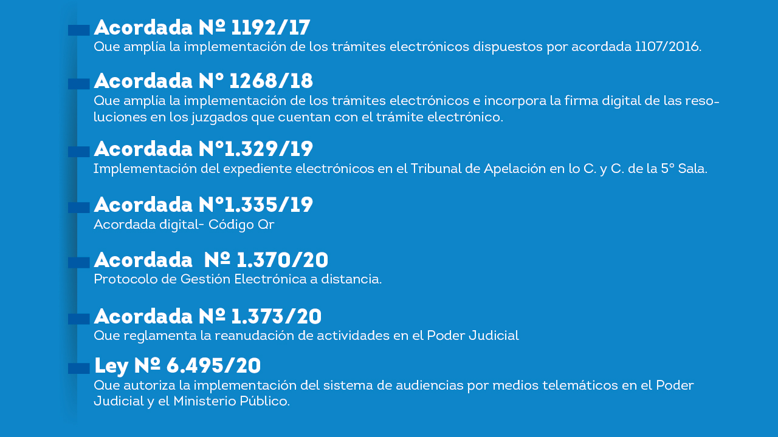
Ver aquí
Ver aquí
Ver aquí
Ver aquí
Ver aquí
Ver aquí
Ver aquí

Slide 13
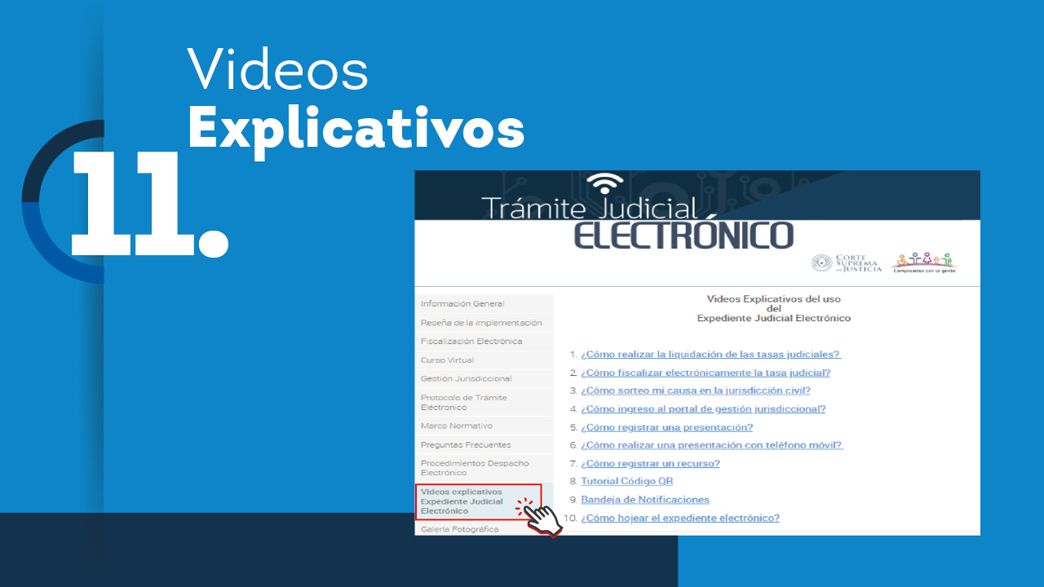
Haz Click en la imagen

